Slide 1
R O S
URDF
김태성

Slide 2
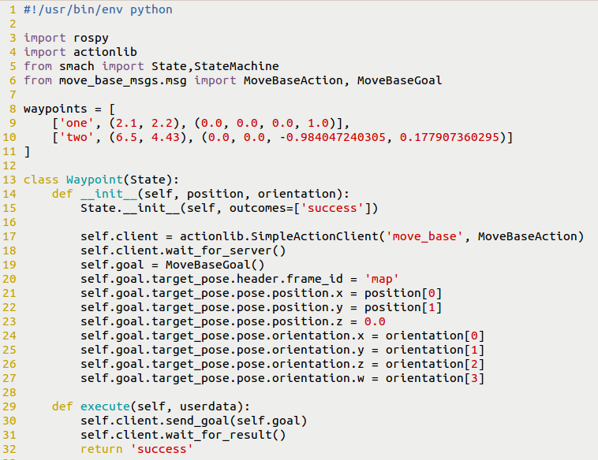
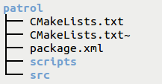
Example patrol_fsm.py
patrol_fsm.py 작성
chmod u+x patrol_fsm.py
Line 13 - 상태클래스
Line 14~15 - state의 생성자
Line 17~18 - client생성, 서버를 기다린다.
Line 19~27 - goal pose 생성

Slide 3
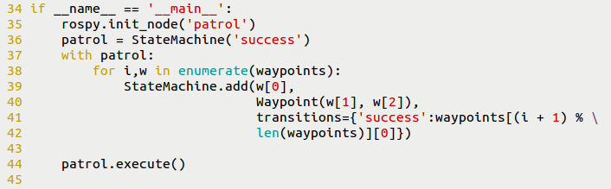
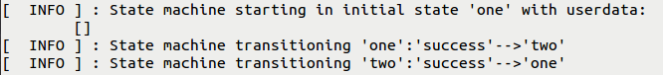
Example patrol_fsm.py
patrol_fsm.py 작성
chmod u+x patrol_fsm.py
실행
$ roscore
$ roslaunch turtlebot_stage turtlebot_in_stage.launch
$ rosrun patrol patrol_fsm.py

Slide 4
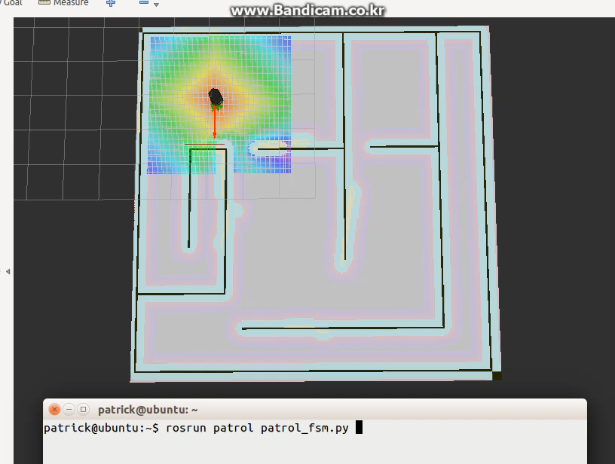
Example patrol_fsm.py

Slide 5
URDF
URDF
Unified Robot Description Format
로봇 설계를 위한 XML포맷

Slide 6
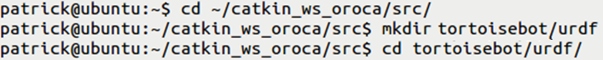
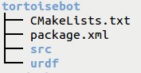
Tortoise Bot
패키지 생성
$catkin_create_pkg tortoisebot rospy
로봇 생성할 디렉토리 생성
$ mkdir -p tortoisebot/urdf
$ cd tortoisebot/urdf/

Slide 7
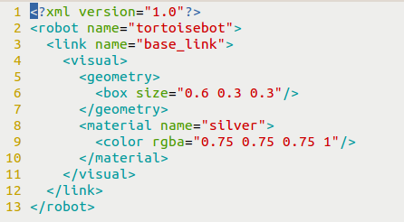
Tortoise Bot
로봇의 몸체 생성
$ roslaunch urdf_tutorial display.launch model:=tortoisebot.urdf
urdf파일정의한 디렉토리에서 실행
<link> - 관성 시작적 요소가 있는 link정의
<visual> - 시각화를 위해 개체의 모양지정
<geometry> - 객체의 모양을 정의
<box> - box의 형태정의(x,y,z)
<material> - link의 외부 재질을 지정
<color> - 색상을 지정 (R,G,B,A)
<tortoisebot.urdf>

Slide 8
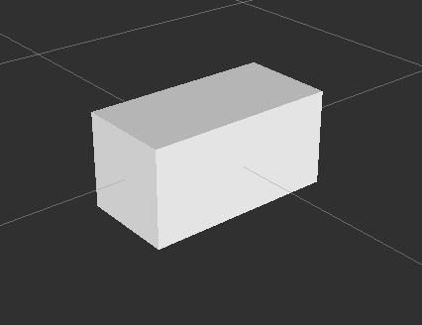
Tortoise Bot
2. 로봇의 몸체 생성
$ roslaunch urdf_tutorial display.launch model:=tortoisebot.urdf

Slide 9
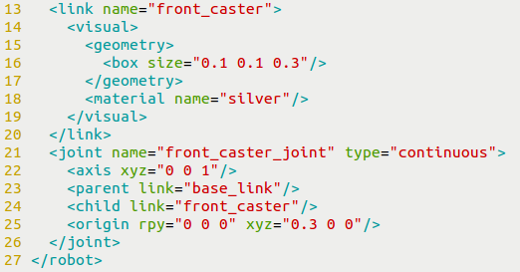
Tortoise Bot
3. front caster, joint 추가
$ roslaunch urdf_tutorial display.launch model:=tortoisebot.urdf
<joint> - 두개의 링크를 연결
<axis> - 회전축 지정 (x, y, z)
- default = “1 0 0”
<parent> - 부모링크 지정
<child> - 자식링크 지정
<origin> - 부모링크의 원점으로 부터의 상대거리
- rpy(roll, pitch, yaw), 라디안
- xyz(x, y, z)
<tortoisebot.urdf>

Slide 10
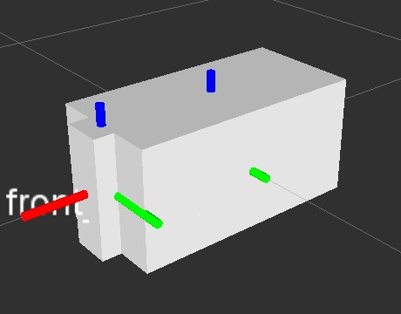
Tortoise Bot
3. front caster, joint 추가
$ roslaunch urdf_tutorial display.launch model:=tortoisebot.urdf

Slide 11
Tortoise Bot
Joint Type
Continuous - 무제한 단일축 회전
revolute - 상하각도의 제한이 있는 관절
prismatic - 위쪽 및 아래쪽 위치 제한이 있는 단일 축을 따라 선형으로 슬라이드하는 접합부
planar - 평면에 수직으로 평행 이동하는 회전관절
floating - 완전한 6차원 이동 및 회전을 허용하는 조인트
fixed - 모션을 허용하지 않는 유형
Notes:
수정필요!

Slide 12
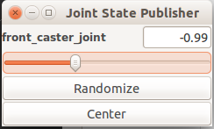
Tortoise Bot
Joint State Publisher
실행커맨드 “gui:=true” 추가
$ roslaunch urdf_tutorial display.launch model:=tortoisebot.urdf gui:=true
Joint의 움직임을 조정 할 수 있음
sensor_msgs/JointState 타입의 /joint_states topic으로 joint 조종

Slide 13
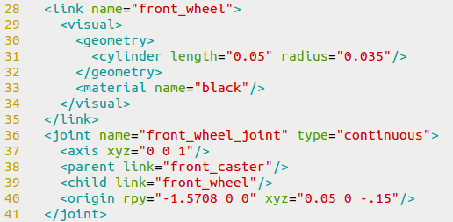
Tortoise Bot
4. front wheel, joint 추가
$ roslaunch urdf_tutorial display.launch model:=tortoisebot.urdf
<cylinder> - 원통모양을 정의, 높이, 반지름
<tortoisebot.urdf>

Slide 14
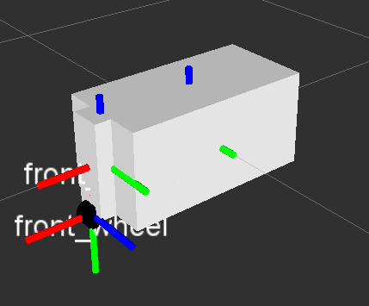
Tortoise Bot
4. front wheel, joint 추가
$ roslaunch urdf_tutorial display.launch model:=tortoisebot.urdf

Slide 15
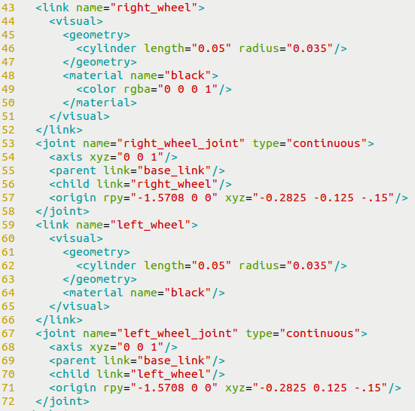
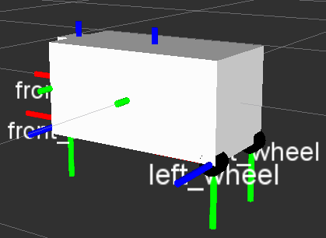
Tortoise Bot
5. rear wheels, joint 추가
$ roslaunch urdf_tutorial display.launch model:=tortoisebot.urdf
<tortoisebot.urdf>

Slide 16
Simulation in Gazebo
시각적 외관 완성
시뮬레이션 하기 위해선 각 링크에 물리적 특성이 추가되어야 함
<collision>
다른물체와 상호작용을 위해 크기와 모양을 정의
<inertial>
질량 및 관성 모멘트를 정의
<mass> - 질량을 지정
<inertia> - 관성 모멘트 정의

Slide 17
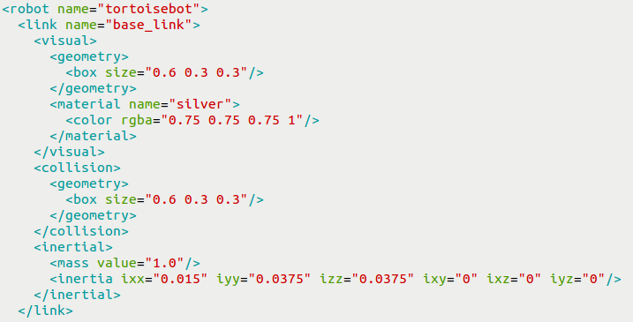
Simulation in Gazebo
물리적 특성추가
<base_link>

Slide 18
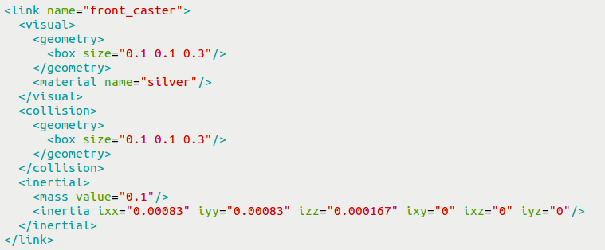
Simulation in Gazebo
물리적 특성추가
<front_caster>

Slide 19
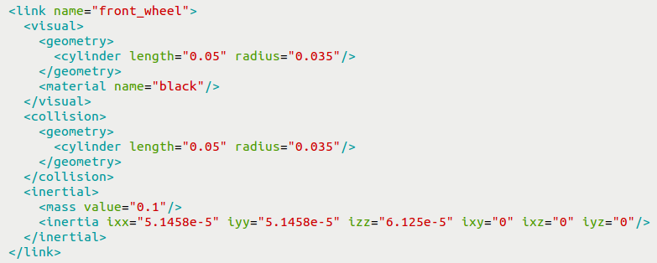
Simulation in Gazebo
물리적 특성추가
<front_wheel>

Slide 20
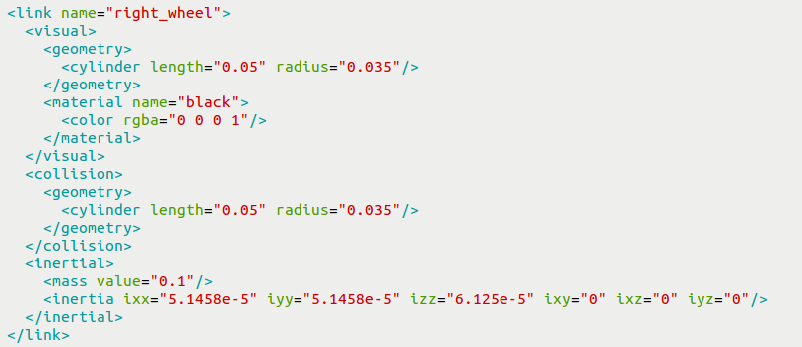
Simulation in Gazebo
물리적 특성추가
<right_wheel>

Slide 21
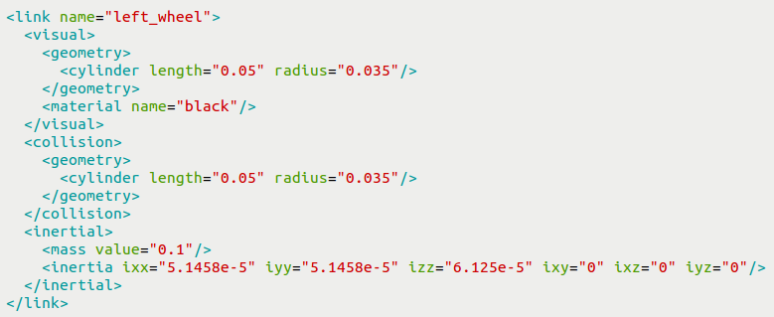
Simulation in Gazebo
물리적 특성추가
<left_wheel>

Slide 22
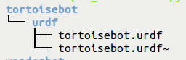
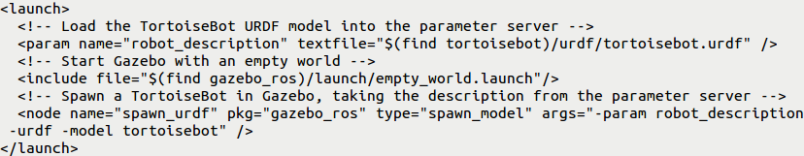
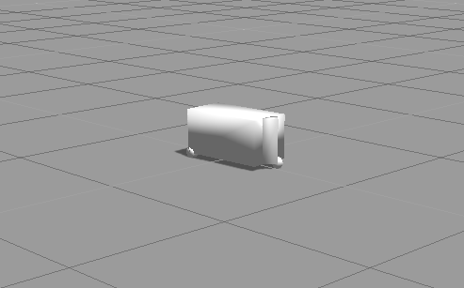
Simulation in Gazebo
tortoisebot.launch 파일생성
$ roslaunch tortoisebot tortoisebot.launch

Slide 23
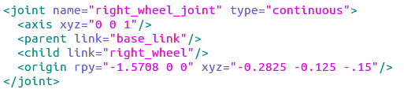
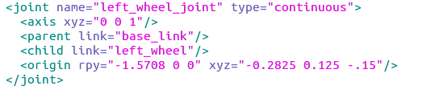
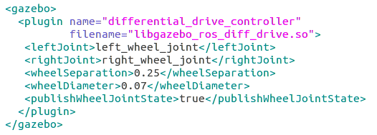
Simulation in Gazebo
Control
plugin을 이용하여, cmd_vel topic으로 구동
plugin에게 바퀴 joint를 알려줌
plugin이 /joint_states 메세지 publish
tortoisebot.urdf에 <robot> 태그 안에 추가
<tortoisebot.urdf>
바퀴사이의 거리
바퀴의 지름

Slide 24
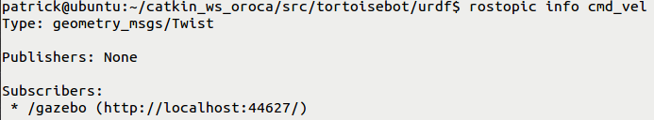
Simulation in Gazebo
Control
$ roslaunch tortoisebot tortoisebot.launch
$ rostopic info cmd_vel
$ rostopic pub -1 cmd_vel geometry_msgs /Twist '{linear: {x: 0.0}, angular: {z: 0.5}}‘

Slide 25
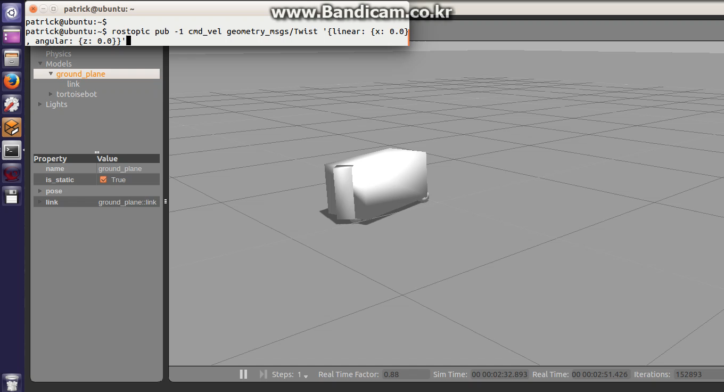
Notes:
동영상!!

Slide 26
Simulation in Gazebo
Control
$ sudo apt-get install ros-indigo-teleop-twist-keyboard
$ rosrun teleop_twist_keyboard teleop_twist_keyboard.py

Slide 27
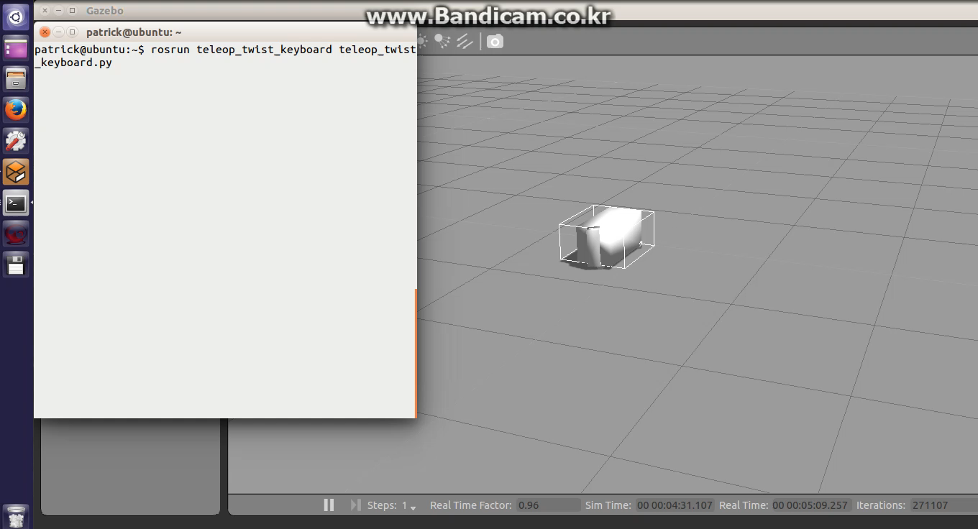

Slide 28
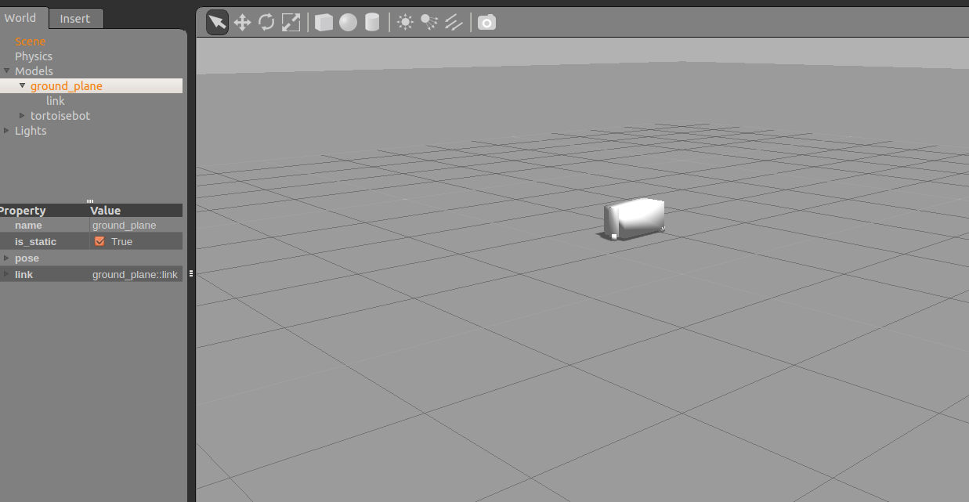
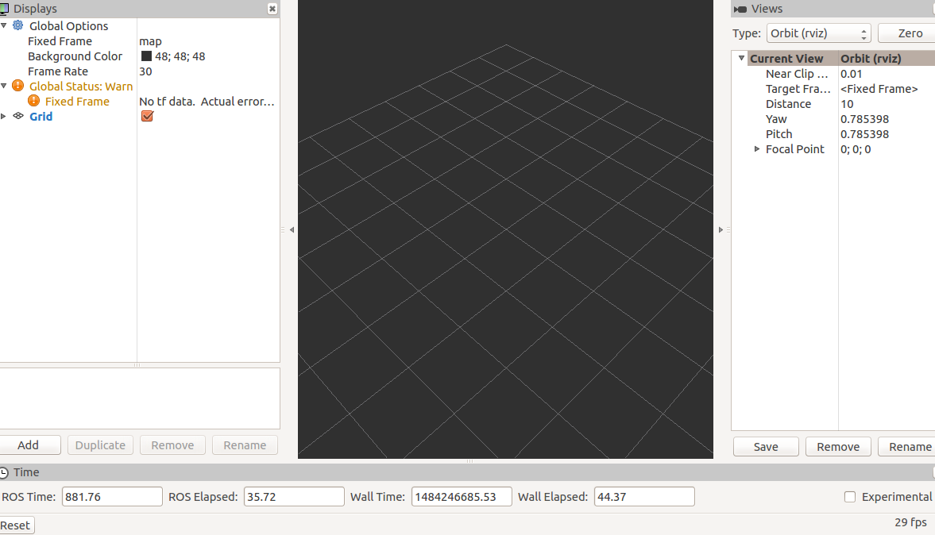
Rviz
1. $ roscore
2. $ roslaunch tortoisebot tortoisebot.launch
3. $ rviz

Slide 29
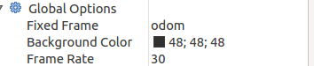
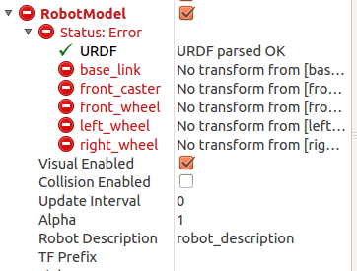
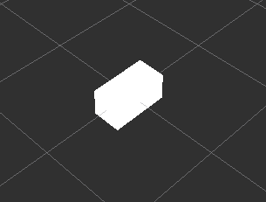
Rviz
4. Rviz Globla Option - Fixed Frame 에서 odom 선택
5. Add - RobotModel

Slide 30
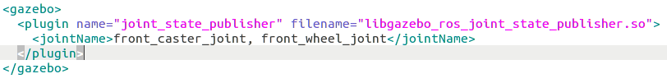
Rviz
4. tortoisebot.urdf 수정
5. launch file수정

Slide 31
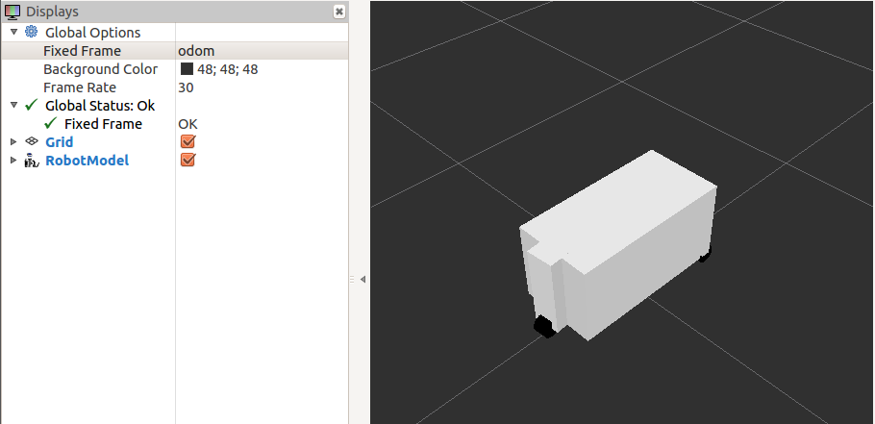
Rviz
실행

Slide 32
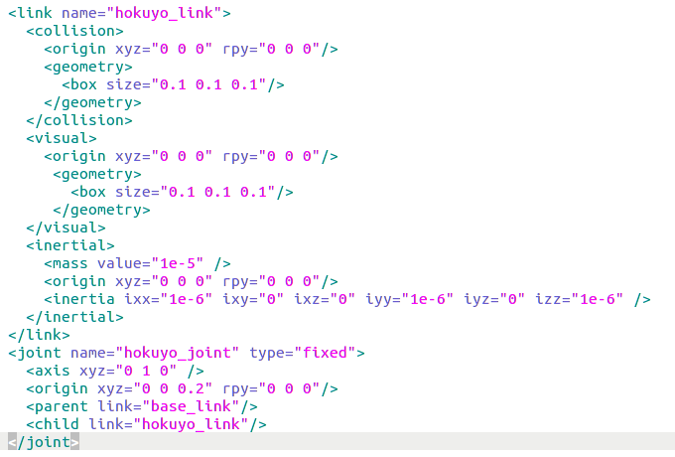
Adding a Laser Sensor
tortoisebot.urdf 수정

Slide 33
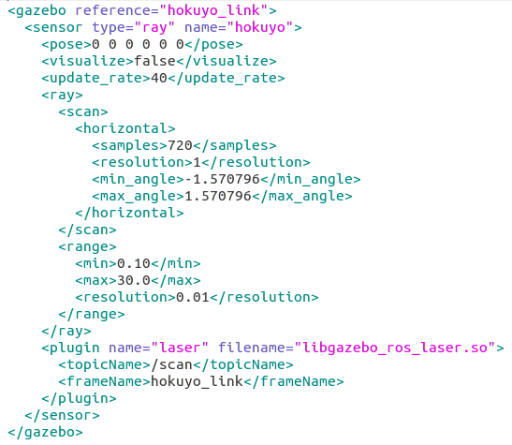
Adding a Laser Sensor
tortoisebot.urdf 수정
<update_rate> - publish 주기
<samples> - 샘플의 개수
<resolution> - 샘플을 곱하여 반환되는 범위
데이터 포인트 수를 결정
<max_angle>,<min_angle> - 측정각도, 단위` 라디안
<range> - 측정범위, 단위 m
<plugin> - 플러그인 추가

Slide 34
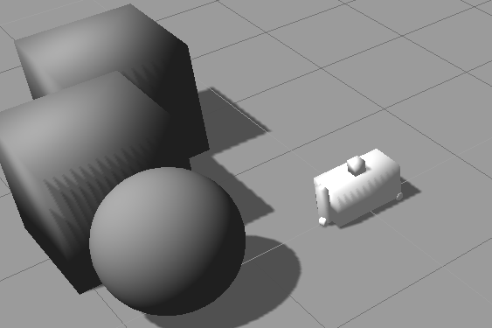
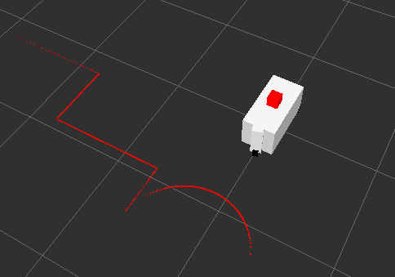
Adding a Laser Sensor
실행
$ roscore
$ roslaunch tortoisebot tortoisebot.launch
$ rviz

Slide 35
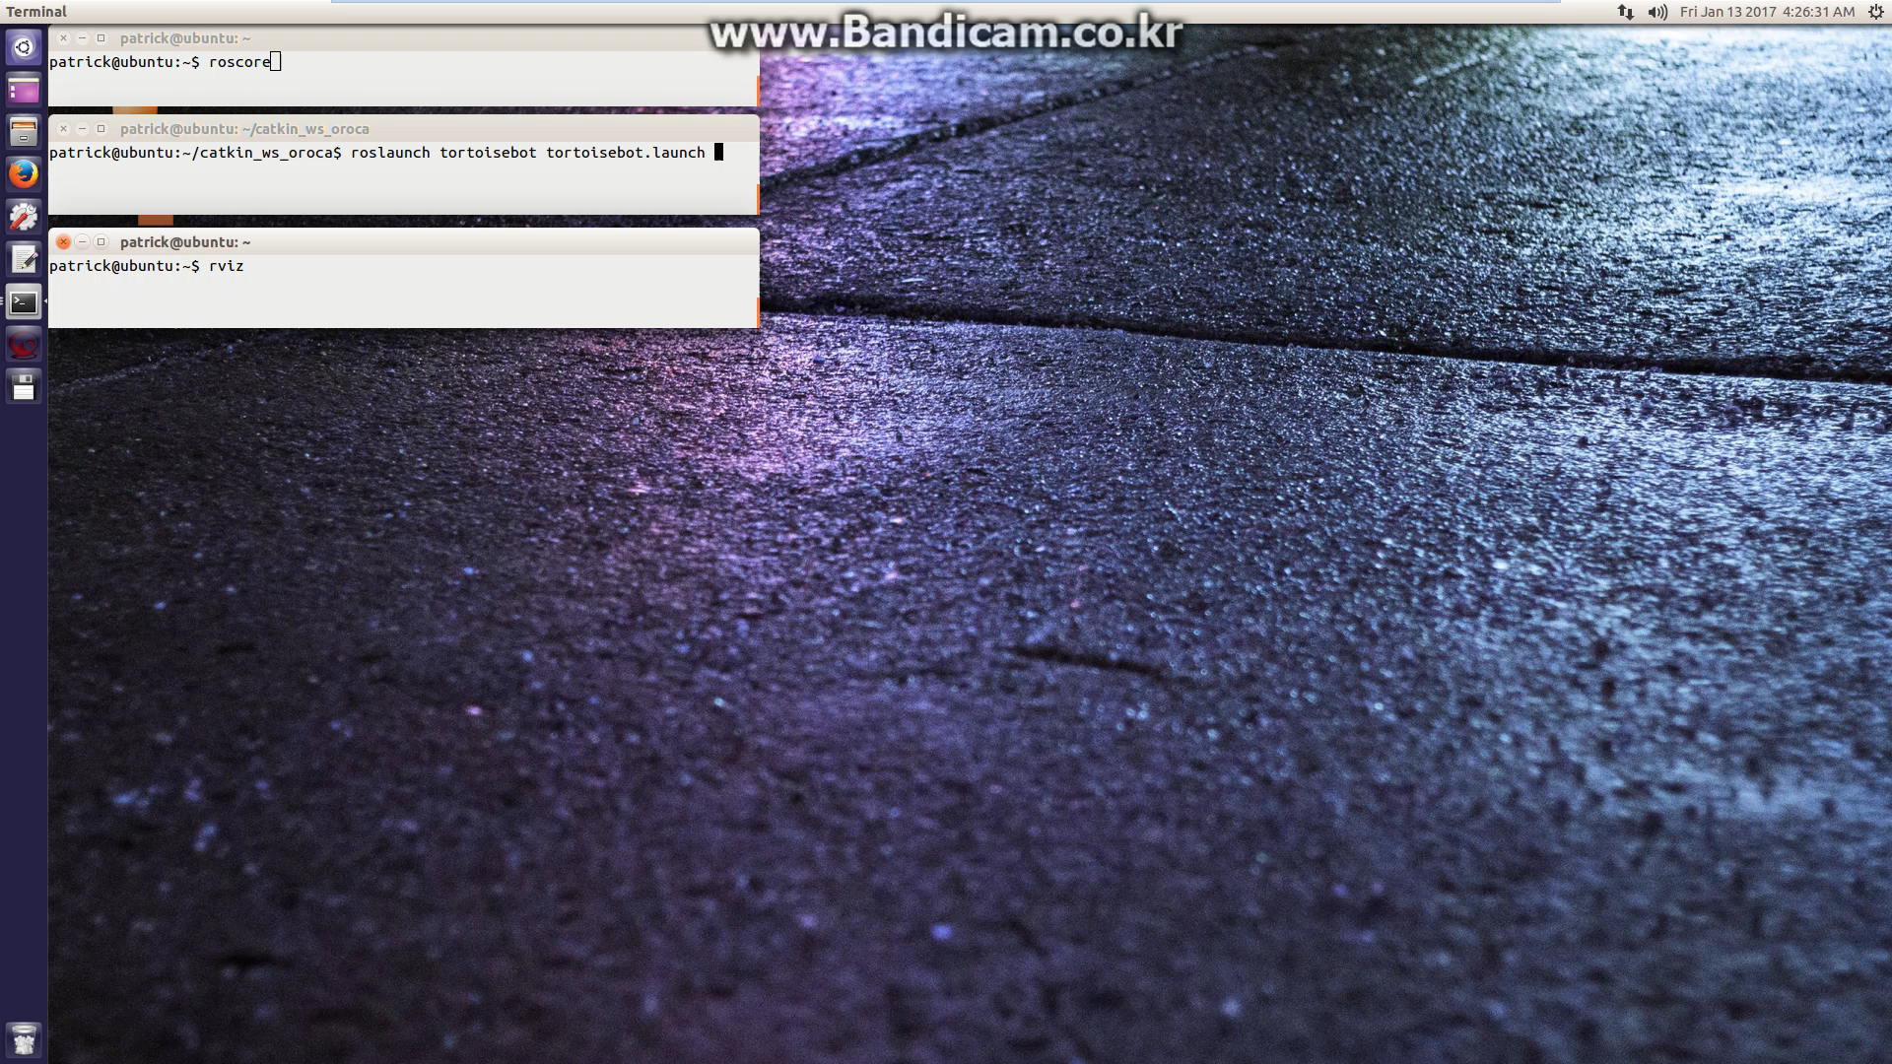
Adding a Laser Sensor
실행
$ roscore
$ roslaunch tortoisebot tortoisebot.launch
$ rviz

Slide 36
끝

